Slide 1







第一章 习题
1、对二维正六方晶格，若其对边之间的距离为 。
（1）写出正格子基矢 和倒格子基矢 的表示式；
（2）证明其倒格子也是正六方格子；
2、对面心立方晶格，在晶胞基矢坐标系中，某一晶面族的密勒指数为 ，
求在原胞基矢坐标系中，该晶面族的晶面指数；
3、硅半导体是金刚石结构，设其晶格常数为
（1）画出（1,1,0）面二维格子的原胞，并写出其基矢；
（2）画出（1,1,0）面二维格子的第一、第二布里渊区；
4、求面心立方晶格的最大面密度的晶面族，并写出最大面密度表达式；
5、证明立方晶系晶面族 的面间距；
6、画二维正方格子第一、二、三布里渊区，写出对应的布里渊区界面方程；
7、底心立方是否是布拉菲格子？如果是，写出它的基矢；
8、简述非晶、单晶、多晶、准晶的结构特征和性质
9、画出体心立方和面心立方（100）、（110）和（111）面上的格点分布图
10、对一定的布拉维格子， 的选择不是唯一的，对应的 也不
是唯一的。因而有人说一个布拉维格子可以对应几个倒格子，对吗？复式
格子的倒格子也是复式格子吗？

Slide 2
11、描述同一晶面时，米勒指数和晶面指数一定相同吗？
12、怎样判断晶体对称性的高低？讨论对称性有什么意义？
13、六角网状二维格子是不是布拉维格子？如果是，写出其基矢；如果不是，请挑选合适的格点组成基元，使基元的中心构成布拉维格子。
14、填写下表的中的数据
晶体结构 | sc | bcc | fcc | 金刚石
配位数
晶胞中的原子数
密堆积时的刚性原子球半径 （晶格常数为 ）
致密度= 刚性原子球体积/晶胞体积
习题：1、3、5、6、7、9、10、11、12、13、14、

Slide 3

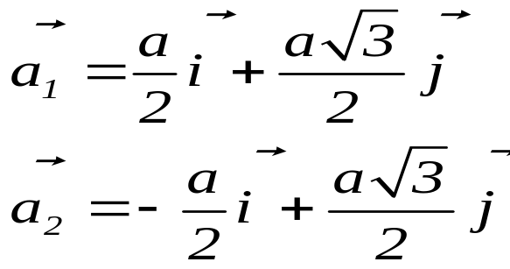








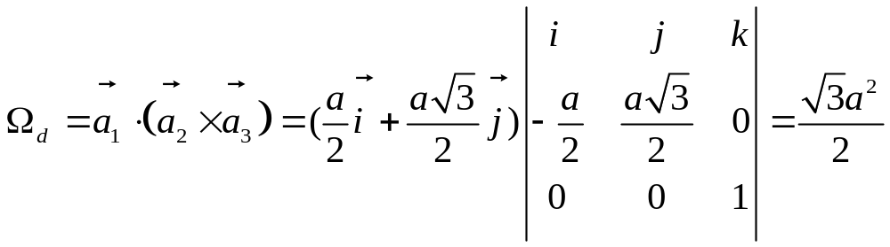
1.1 对二维正六方晶格，若其对边之间的距离为 。
（1）写出正格子基矢 和倒格子基矢 的表示式；
（2）证明其倒格子也是正六方格子；
取单位矢量 垂直于 ,原胞体积，

Slide 4
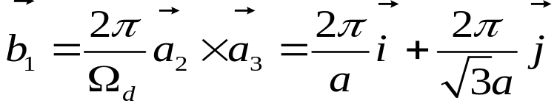
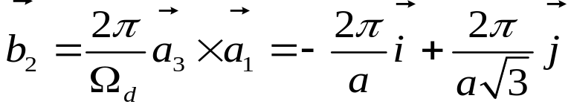



倒格子原胞基矢，
所以，倒格子也是正六方格子。
正六边形的对称操作：
绕中心转动：
1、 1个；
2、 1个；
3、 4个（60度、120度、240度、300度）；
绕对边中心的联线转180度，共3条；
绕对顶点联线转180度，共3条；
以上每个对称操作加上中心反演仍然为对称操作，共24个对称操作

Slide 5
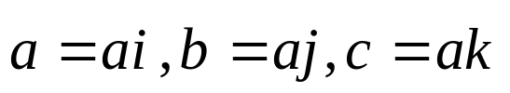

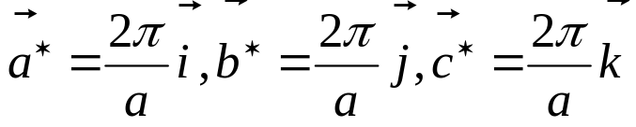
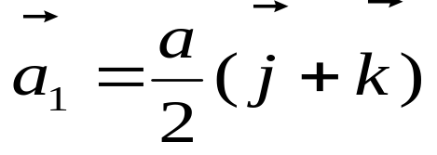

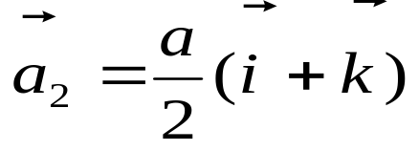



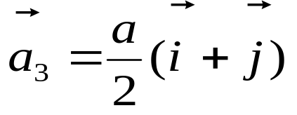

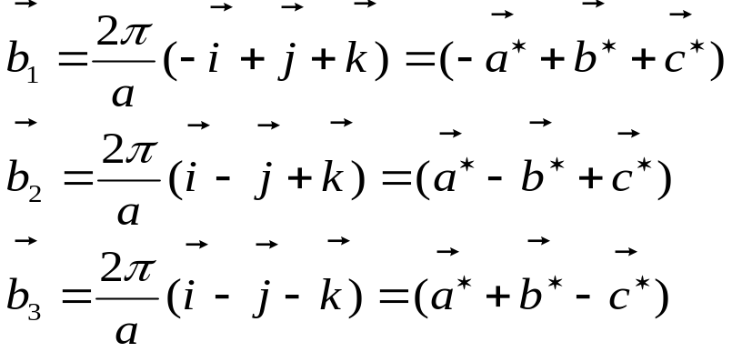
1.2 面心立方晶格在晶胞基矢坐标系中，某一晶面族的密勒指为 ，求在原胞基矢坐标系中，该晶面族的晶面指数。
晶胞基矢：
与晶胞坐标系对应的倒格子基矢：
原胞基矢
与原胞坐标系对应的倒格子(体心立方)基矢：

Slide 6
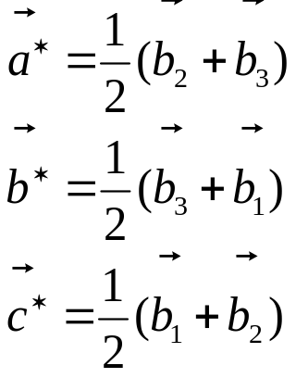

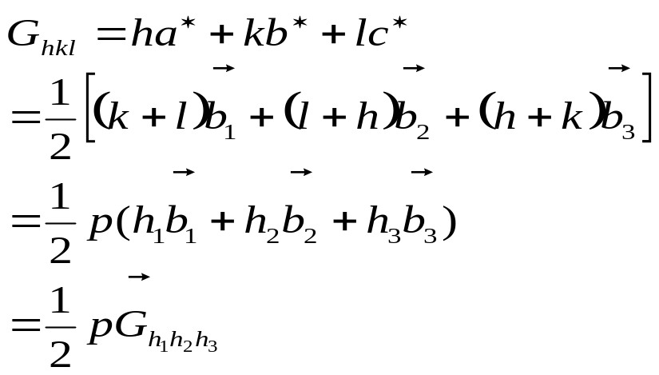


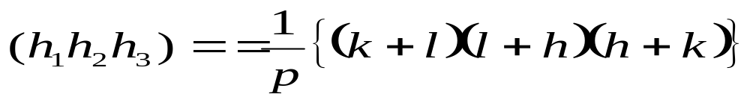
得到:
与晶面族 垂直的倒格矢：
是 的最大公约数。
已知晶面密勒指数 ，可得到原胞坐标系下的晶面指数：

Slide 7




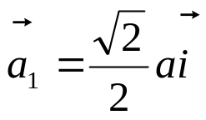

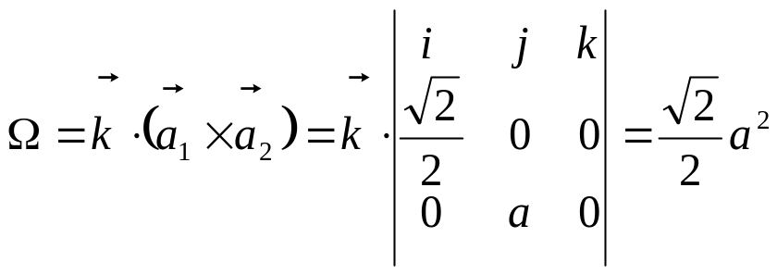
1.3 硅半导体是金刚石结构，设其晶格常数为
（1）画出（1,1,0）面二维格子的原胞，并写出其基矢；
（2）画出（1,1,0）面二维格子的第一、第二布里渊区；
，
解、 金刚石结构（110）面上格点分布，选择原胞如图所示，
原胞矢：
原胞体积：

Slide 8
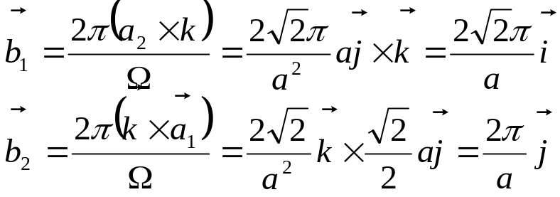
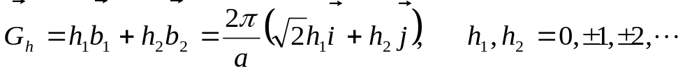
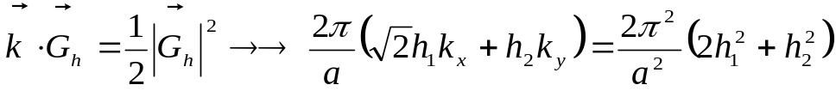
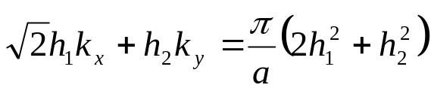
根据定义，（110）面二维晶格的倒格子基矢,
倒格矢,
得到布里渊界面方程,

Slide 9
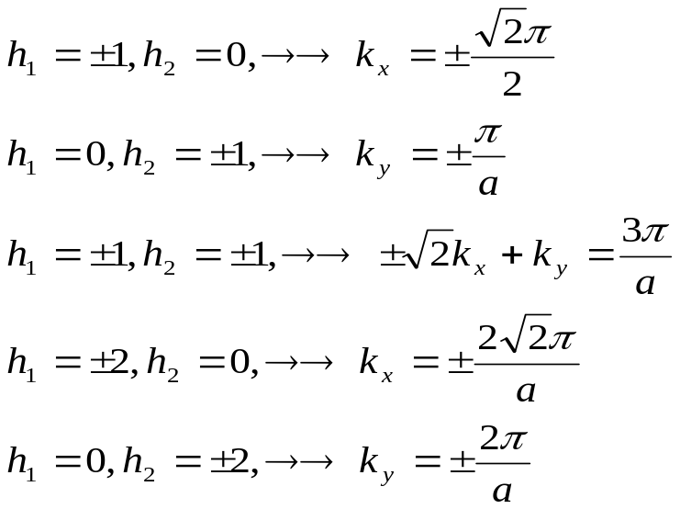








得到第一、第二布里渊界面方程,
在倒格子空间画出第一、第二布里渊区示意图,

Slide 10
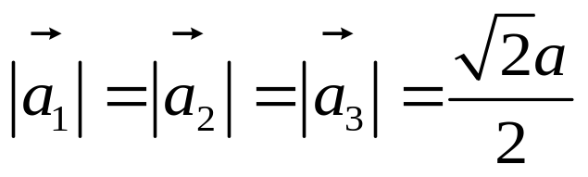
1.4 求面心立方晶格最大面密度晶面族，写出最大面密度表达式；
原胞基矢，
面心立方晶胞与元胞

Slide 11
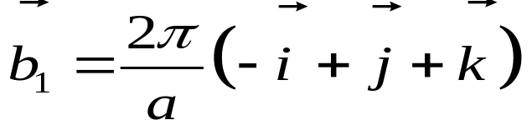
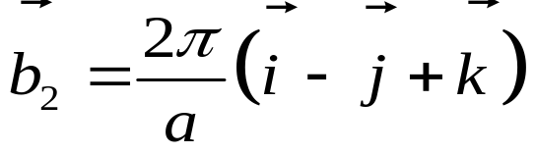




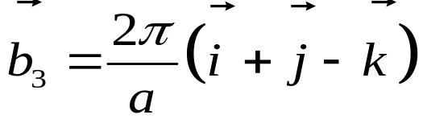


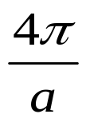
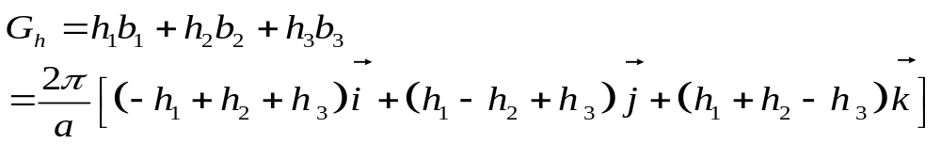

倒格子原胞基矢，
倒格矢，

Slide 12

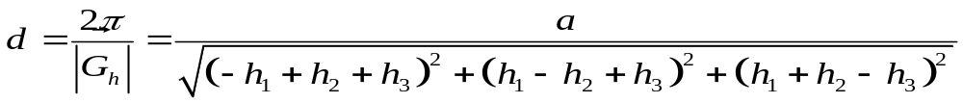
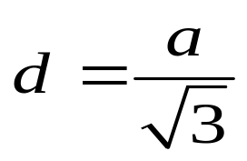
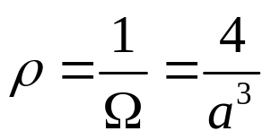
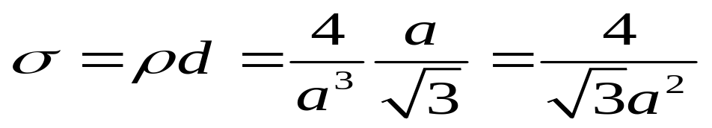
晶面族 的面间距，
上式中等效晶面指数{1,0,0}晶面族、（1,1,1)、(-1,-1,-1)晶面对应的面间距最大，面间距，
格点体密度，
最大面密度，

Slide 13


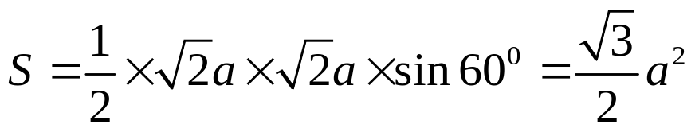
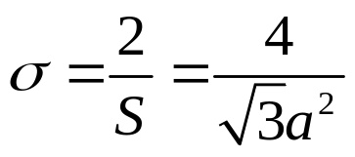
1/2属于该等边三角形
(111)
(111)
1/6属于该等边三角形
等边三角形面积，
格点面密度，

Slide 14
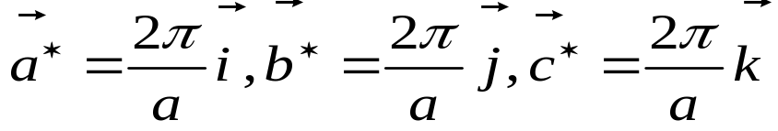
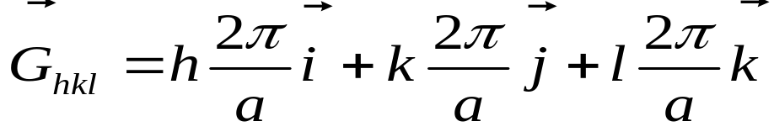
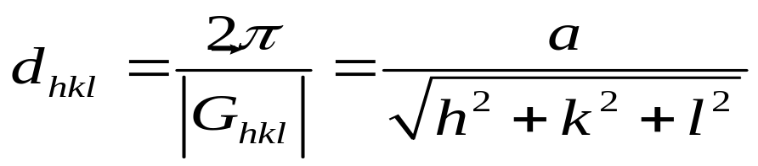
1.5 求立方晶系晶面族 的面间距；
晶胞基矢
倒格子基矢
倒格矢
立方晶系晶面族 的面间距，

Slide 15
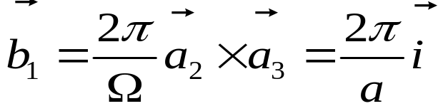
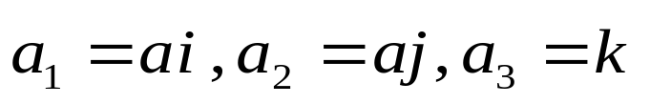
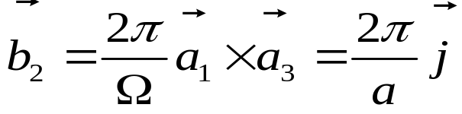




1.6 画出二维正方格子的第1、2、3布里渊区及对应的布里渊区界面方程；
倒格子基矢
晶格基矢

Slide 16
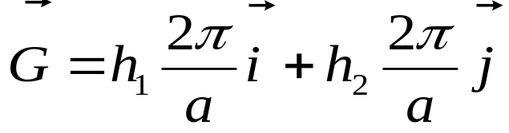

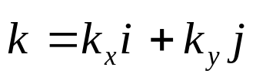
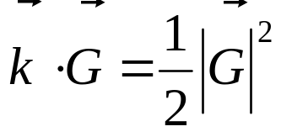
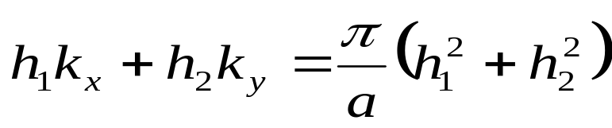
倒格矢
倒格子空间任意矢量
代入布里渊区界面方程，

Slide 17
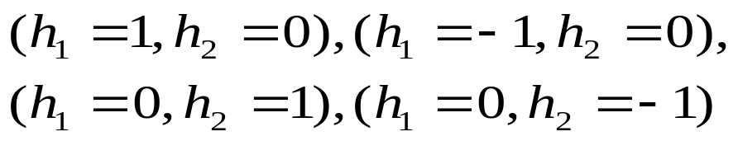

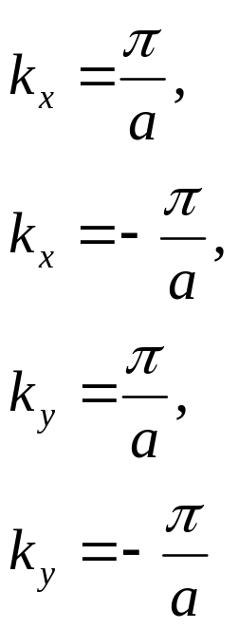
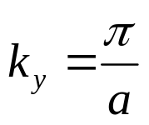

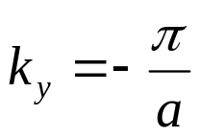
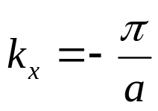
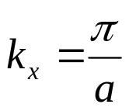
第1布里渊区：
离原点最近的４个倒格点
界面方程：
原点

Slide 18
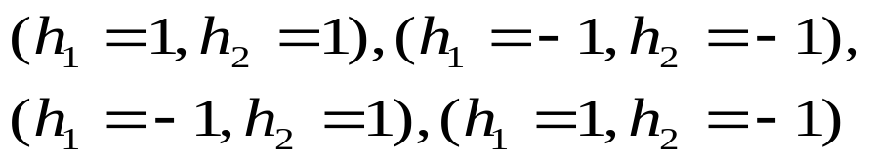
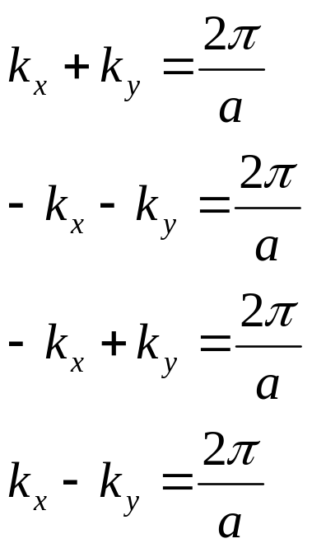
第2布里渊区：
离原点次近邻有４个倒格点
界面方程：
与第1布里渊区界面围成的区域为第2布里渊区

Slide 19


第3布里渊区：
离原点再次远有４个倒格点
界面方程：
与第1、2布里渊区界面围成区域为第3布里渊区

Slide 20


1.7 底心立方是否是布拉菲格子？如果是，写出它的基矢；
底心格点与顶角格点周围情况完全相同，构成简单立方布拉菲格子。
注意：立方晶系不存在底心立方点阵，因为它失去四条3次轴，只保留一条4次轴，成为简单立方晶格。
晶胞：
基矢
体积
晶胞含２个格点

Slide 21
1.8 简述非晶、单晶、多晶、准晶的结构特征和性质
（1）非晶、单晶、多晶、准晶的结构特征
固体
非晶体
粒子在几个原子范围排列有序（短程有序）
晶体
粒子在微米尺度有序排列（长程有序）
准晶体
粒子有序排列介于晶体和非晶体之间。但没有平移对称性、只具有5重旋转对称性。
单晶体
粒子在整个固体中严格周期性排列，具有严格的平移对称性、具有8种基本点对称操作性。
多晶体
粒子在微米尺度内有序排列形成晶粒，晶粒随机堆积

Slide 22
（2）非晶、单晶、多晶、准晶的性质
单晶体
自限性--自发生长的晶体具有固定几何外形
解理性 --沿某些晶面方位容易劈裂的性质
熔点固定 --达到某温度时开始熔化，继续加热，在晶体没有完全熔化之前，温度不再上升。
各向异性 -- 晶体的性质与方向有关
对称性 -- 晶体性质在某些特定方向上完全相同
非晶体
没有固定熔点、没有固定几何形状、各项同性、没有解理性
多晶体
各项同性、具有固定熔点、没有固定的几何形状、没有解理性
准晶体

Slide 23

1.9 画出体心立方和面心立方（100）、（110）和（111）面上的格点分布图
体心立方晶胞
面心立方晶胞
（100）面格点分布
（100）面格点分布

Slide 24

（110）面格点分布
（110）面格点分布
（111）面格点分布
（111）面格点分布

Slide 25
1.10 对一定的布拉维格子， 的选择不是唯一的，对应的 也不
是唯一的。因而有人说一个布拉维格子可以对应几个倒格子，对吗？复式
格子的倒格子也是复式格子吗？
答：对一定的布拉菲格子，原胞基矢的选择不是唯一的，所对应的倒格子基矢因此也不是唯一的。但当原胞基矢一旦确定，所对应的倒格子基矢也唯一确定，倒格子也唯一确定。因此，说一个布拉菲格子可以对应几个倒格子是不正确的。
复式格子的原胞基矢所对应的倒格子基矢所生成倒格子不是复式格子。
1. 11 描述同一晶面时，密勒指数和晶面指数一定相同吗？
答：除简单立方晶格外，其它类型晶体结构的晶体，在描述同一晶面时，其密勒指数和晶面指数是不相同的。

Slide 26
1.12 怎样判断晶体对称性的高低？讨论对称性有什么意义？
答：一个体系具有的对称性操作越多，该体系的对称性越高。反之越低。
通过对一个体系的对称性分析，可以确定该体系的晶体结构类型和结构特殊性。从该晶体结构所属类型所具有的共同性质，从而断定该体系的一些重要性质。同时，从该体系的特殊对称性，可以进一步分析该体系所具有的独特性质。是分析了解未知体系的一种重要途径。

Slide 27

1.13 六角网状二维格子是不是布拉维格子？如果是，写出其基矢；如果不是，请挑选合适的格点组成基元，使基元的中心构成布拉维格子。
六角网状的顶点构成的二维格子，

Slide 28
解：是由红色代表的原子构成的二维菱形格子与黑色代表的原子构成的二维菱形格子沿正六边形边长方向相互移动一个边长长度套购而成的复式格子。其二维点阵和其元胞基矢如图所示：

Slide 29








1.14 填写下表的中的数据
晶体结构 | sc | bcc | fcc | 金刚石
配位数 | 6 | 8 | 12 | 4
晶胞中的原子数 | 1 | 2 | 4 | 8
密堆积时的刚性原子球半径 （晶格常数为 ）
致密度= 刚性原子球体积/晶胞体积
计算过程如下：

Slide 30








硬球体积
（1）sc
，晶胞中原子数：１
致密度
（2）体心立方（bcc)
，晶胞中原子数：２
致密度

Slide 31





（3）面心立方(fcc)
，晶胞中原子数：４
致密度
（４）金刚石
，晶胞中原子数：８
致密度

Slide 32













（５）六方密堆积
引进直角坐标系OXYZ，其X、Y、Z方向的单位矢量为 ，
C
六方轴
Z
X、Z轴分别与基矢 重合， 表示为：
B
O’
O
X
Y
O
，晶胞中原子数：２
致密度

